Slide 1

博物馆文物数字化管理系统
姓名 :刘文煜 | 导师 :杜红林

Slide 2
C
01 |
研究背景及意义
02 |
系统设计
ONTENTS
目录
02 |
目前进度
04 |
后期安排

Slide 3
P
art 01
研究背景及意义

Slide 4

研究背景及意义
行业现状与痛点挑战
现状与管理痛点：
我国馆藏文物数量超1亿件，但部分中小型博物馆仍使用纸质台账或单机Excel管理。这种传统模式存在效率低下、查阅困难、信息更新滞后等严重问题，易导致资料丢失或管理脱节。
业务流转挑战：
实体文物的修复、调拨与跨地域借展等业务，流程繁琐、涉及人员多。由于缺乏统一的数字化追踪体系，展品的出入库、运输和借展状态难以实时监控，加剧了文物物理损坏和遗失风险。
线上展示需求：
受限于实体展馆的空间约束和地域限制，大量珍贵文物无法被公众参观。国家正大力推动“互联网+中华文明”行动计划，要求博物馆加快实现数字化转型与“云展览”建设。
技术机遇与破局方向
硬件算力与云计算成熟：
云存储与分布式架构提供了强大的数据计算与存储能力，能够轻松支持海量高清文物图片、文献资料和3D模型的高效存取。
Web3D渲染技术爆发：
以Three.js为代表的WebGL技术日趋成熟，打破了传统终端的限制，使得在普通浏览器中即可进行高保真、交互式的文物3D全视角展示成为现实。
AI智能分析赋能：
自然语言处理（NLP）与大模型技术可以提供智能问答、知识图谱查询与双层语义检索，极大降低了文博系统的检索门槛，提升用户体验。

Slide 5
研究背景及意义
博物馆数字化转型的重要意义
1
提升效率
2
规范流程
实现文物信息的全面数字化存储与管理，改变传统纸质档案查找困难的问题，大幅提高博物馆工作人员的信息检索与日常管理效率。
将文物借展、修复、出入库等核心业务流程线上化、标准化，有效减少人为错误，确保文物安全流转和过程可追溯。
文化传承
4
数据沉淀
3
通过线上展览和3D数字化展示，打破物理空间限制，促进文化遗产保护与传播，显著提升博物馆的公共文化服务能力。
通过数字化沉淀文物修复、借展、出入库等全生命周期数据，为后续的学术研究、大数据分析和AI模型训练提供高质量的基础数据支持。
Notes:
1.分布式系统通过建立P2P网络实现数据的实时获取功能，此外在网络中的一个节点出现故障不会影响整个系统的运行。同时数据上链需要全网节点的验证通过才可
2.主要是体现在利用椭圆曲线算法实现账户地址，公私钥，以及通过私钥进行数字签名，同时通过不可逆的哈希sha256算法实现区块数据加密
3.以太坊推出智能合约，用户可以自己编写发布智能合约极大提升灵活性，同时智能合约一旦发布不可逆。在支付系统上可以使转账记录等信息以代码形式结构化，增强了资金的监管
4.零信任主要解决区块链拜占庭将军问题，促进全网节点达成共识，确保传递信息的一致性和不可篡改性。

Slide 6
P
art 02
系统设计

Slide 7
系统设计
系统简介
本系统是一套完整的博物馆文物数字化管理平台。在技术架构上，系统采用前后端分离的现代化开发模式，前端基于 Vue 3 构建高效响应的用户界面，后端基于 Spring Boot 框架提供稳定的 API 服务。为了保障系统的高并发能力与响应速度，数据存储采用了 MySQL (业务数据持久化) 与 Redis (高频数据缓存) 相结合的方案。在安全性方面，系统全面集成了 Spring Security 并采用 JWT 进行无状态的身份认证与权限控制。代码结构严格遵循 Controller、Service、Mapper 的经典三层架构设计，确保了系统的高内聚、低耦合，为后续的功能扩展及微服务改造奠定了坚实的基础。
Notes:
BS架构

Slide 8
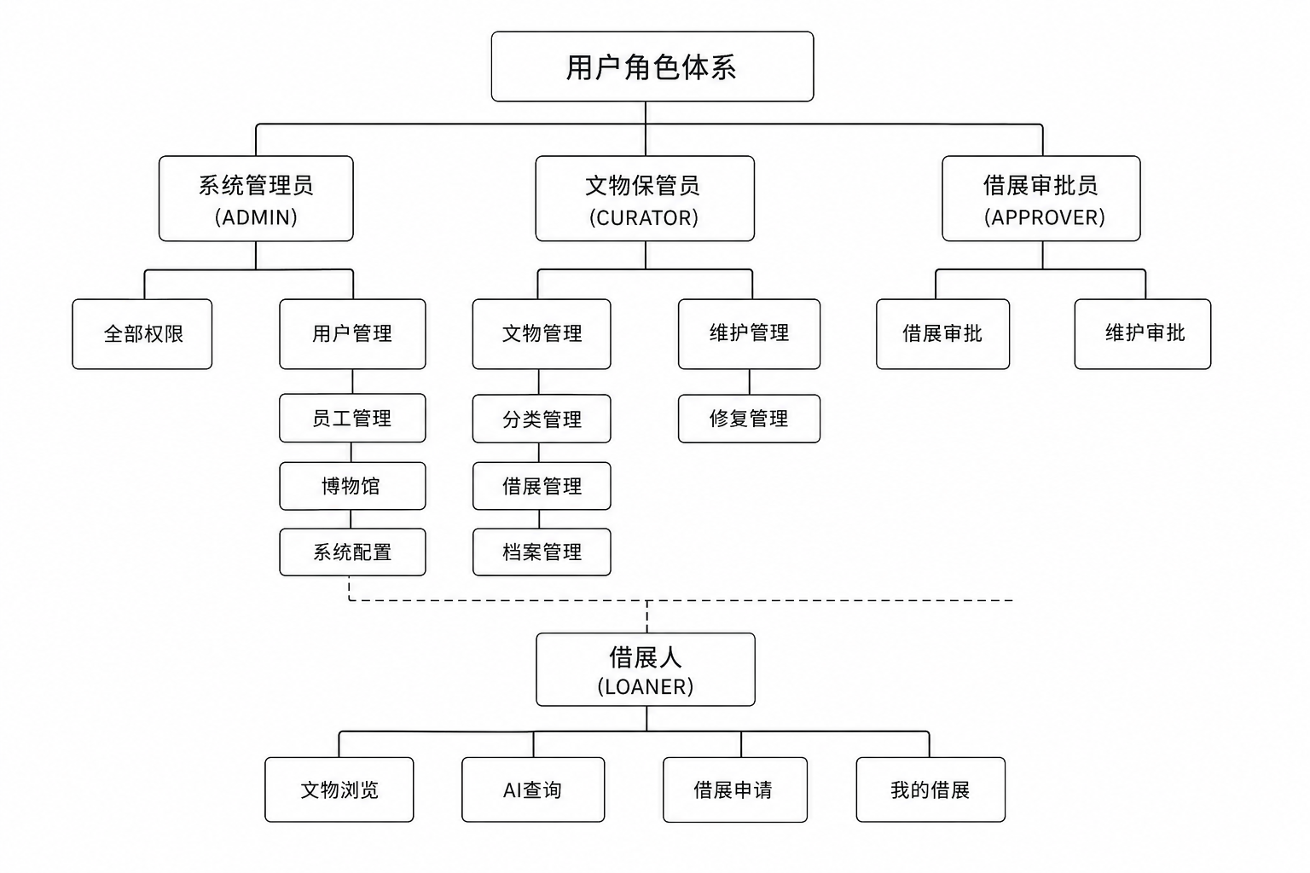
系统设计
业务设计：
基于Spring Boot和Vue 3的博物馆文物数字化管理系统实现了文物全生命周期管理，涵盖文物信息管理、借展审批、修复维护、数字化档案等核心业务，将文物数据、业务流程、操作记录统一存储在数据库中，进而提升博物馆内部各部门之间的协同效率，并从底层有效保护文物信息安全。同时完成了系统的多端应用化，即搭建了管理员端、保管员端、审批员端和借展人端四个独立平台相互交互，以验证系统的安全性、可靠性及适配性。系统采用前后端分离架构，提供80+个RESTful API接口，可与第三方平台进行对接，方便博物馆和公众使用。系统创新性地集成了3D文物展示技术、AI智能查询、实时通知推送等先进功能，支持文物的三维数字化展示和智能检索，为文化遗产的保护、传承和传播提供了完整的数字化解决方案。
架构设计：
系统的目的是在博物馆管理部门、文物保管部门、审批部门和借展用户之间建立统一的数字化管理平台，帮助各方对文物信息进行登记、对借展修复等业务流程进行审批、对文物流转产生的操作记录进行追踪、存储、自动审计，提高工作效率和管理透明度。同时解决传统文物管理中信息分散、流程不规范、追溯困难等问题。系统采用前后端分离的三层架构设计，前端基于Vue 3构建响应式用户界面，后端基于Spring Boot实现业务逻辑处理，数据层采用MySQL存储业务数据、Redis缓存热点数据。通过JWT无状态认证和Spring Security权限控制实现细粒度的角色权限管理，通过MyBatis-Plus简化数据持久化操作，通过WebSocket实现实时消息推送。系统集成Three.js实现3D文物展示，集成ECharts实现数据可视化分析，集成AI技术实现智能查询检索，为文物的数字化保护、规范化管理和智能化服务提供了完整的技术架构支撑。

Slide 9
系统设计
系统设计
核心技术亮点
核心技术亮点
3D文物展示
实时通知系统
1
基于 Three.js 渲染引擎，支持加载多种 3D 模型格式。支持对文物模型进行旋转、缩放、平移等交互控制，结合动态光照系统实现高保真展示。
2
利用 WebSocket 技术与 STOMP 协议，实现系统级的实时通知功能。建立用户私有队列，确保各类业务消息得到精准与即时的推送。
主题系统
AI智能查询
3
内置6个主题结合明暗模式，演化出12种视觉风格。利用全局CSS变量动态切换，实现智能颜色适配，提升视觉交互体验。
4
构建双层检索机制（馆藏优先+全网兜底检索），配合创新的7层图片提取策略，为用户提供极其精准的智能文物搜索体验。

Slide 10
P
art 03
目前进度

Slide 11
核心模块与业务功能
用户与权限管理模块：
已实现基于 JWT 的多角色（管理员、专家、员工）鉴权体系，完成员工信息管理及安全审计日志功能开发。
文物档案管理模块：
完成文物基本信息的建立、电子标签生成、分类检索机制，并打通出入库状态追踪与多媒体资料管理。
业务流程审批模块：
已完成完整的文物修复申请、借展审批流程的闭环管理状态机，支持节点流转、专家审批与退回处理。
统计大屏与数据可视化：
已对接 ECharts 完成可视化仪表盘的开发，可实时展示馆藏数据统计、借展趋势及报警监控分析。
特色与智能化扩展模块
3D 沉浸式展示交互：
已整合 Three.js 技术，完成文物的高精度 3D 模型渲染，支持鼠标拖拽缩放、全视角旋转与热点交互展示。
AI 智能双层检索系统：
已成功接入语言大模型，实现自然语言交互查询。用户可通过对话快速检索文物历史资料并获取智能回复。
实时消息与通知中心：
基于 WebSocket + STOMP 的全双工通信服务已部署，能够实现审批进度、报警消息的毫秒级推送。
数字档案优化：
完成高并发下的图片批量上传及压缩存储功能开发，显著提升多媒体附件加载速度。

Slide 12
P
art 04
后期安排

Slide 13
后期安排
三阶段规划蓝图
第一阶段：短期优化（1-2周）
• 完善 3D 上传进度与模型预览功能，尝试引入简单的 AI 评分反馈。
• 性能优化：解决 N+1 查询问题，添加 Redis 业务缓存，优化大批量数据分页。
第二阶段：中期扩展（1-2月）
• 功能完善：增强动态统计报表，完善 RBAC 细粒度权限控制，增加数据定时备份机制。
• 架构升级：引入 Elasticsearch 提升全网检索效率，集成消息队列以解耦异步任务。
第三阶段：长期规划（3-6月）
• 架构重构：逐步向微服务架构演进，实现容器化（Docker/K8s）的高可用部署。
• 创新探索：深化 AI 能力（如图像识别提取元数据），探索 AR/VR 沉浸式展示及移动端适配。

Slide 14
致谢
THANKS
请老师们批评指正

